Slide 1
Unityでゲームパッドの振動を使ってみよう
～とある友人に向けたものなのでとても雑だよ。ゴメンね!!～
（作品はなるべく綺麗に丁寧に行ったつもり）
２０２１年3月22日現在

Slide 2
はじめに
今回の制作物はゲームパッドの振動を手軽に扱いたいという
コンセプトでやっています。
元は、https://github.com/speps/XInputDotNet.git
にあったものです。
オリジナルで作ったものは↑を使いやすく管理するもの
となっております。
XBoxコントローラーもしくはそれに対応するものでしか
動作は保証しません（PS4コントローラーでも使う
方法はあるらしい次のスライドに記載）
自分で改造してみましょう（勉強になるし）
今回のツールを使って損害が起きた場合製作者は責任をかぶりません
（お決まりの言葉（ある程度は聞いてもらえたら答える）、
バックアップとってからやれよな!!）

Slide 3
使用したものや参考にしたもの
使用したもの
https://github.com/speps/XInputDotNet.git
参考にしたもの
https://www.urablog.xyz/entry/2016/07/18/203910
これの最後のほうにPS4コントローラーでも使えるようにする
方法も書いてある（やったことないのでやる場合は自己責任）
最初に軽く読んでおくことをお勧めします。

Slide 4
C#で今回知っておいた方がいいこと
（知らなくても問題ないですが
知っておくと使いやすくなります）
値型と参照型(stract とclassの違い)
参照渡し(ref、in、outなど)
カプセル化（メンバ変数に直接アクセスさせない。
プロパティ、メソッド、値は範囲内にしてもらっていいですか？）
コンストラクタ＆readonly（値は最初に決めてくれ、変えるな!!）
namespace(名前空間を使いこなして衝突を防ごう)
ドキュメント コメント(<summary>,<returns> など、
自分にもほかのプログラマーにも分かりやすいものにしよう。
メソッド名だけじゃ分からん)
便利なC#公式class(List,Dictionary)
コーディング規約（綺麗なコードを書けるようになろう）

Slide 5
Unityで知っておいた方がいいこと
ScriptableObject（メモリの節約＆管理が楽）
Untiyの属性（ただ、publicにするのとでは大違い適切な属性を）
InputSystem（いろいろ便利よ、慣れるまでは大変だけど）

Slide 6
準備編（目次）
必要なものをダウンロードする
XInputDotNet ← 少し複雑なので説明を見ることを推奨
制作物←改造したら名前が変わるのでこの表記
UnityProjectを作る
（どのバージョンでも動くと思うけど主は2020.3.0f1を使用）
テストは３Dでやるよ
いろいろパッケージを入れる
プロジェクトにダウンロードしたものを適用

Slide 7
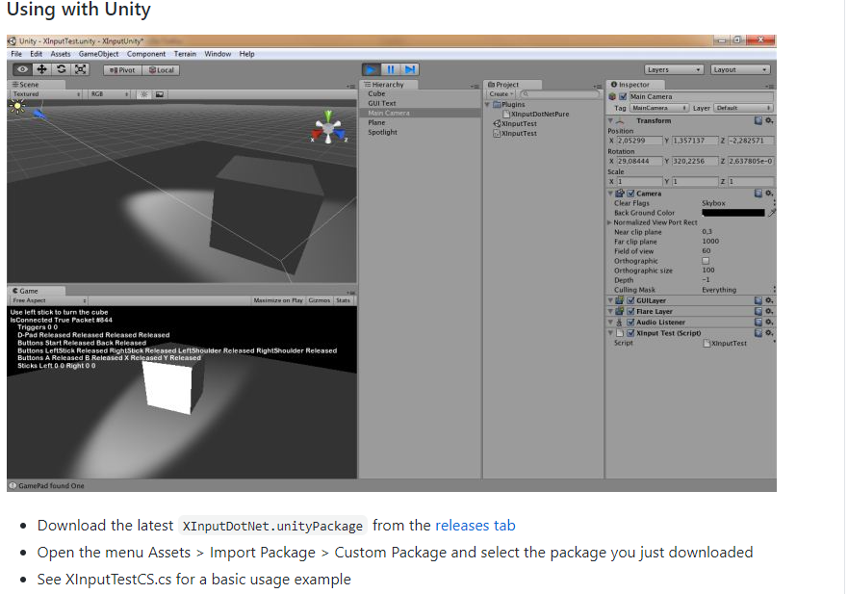
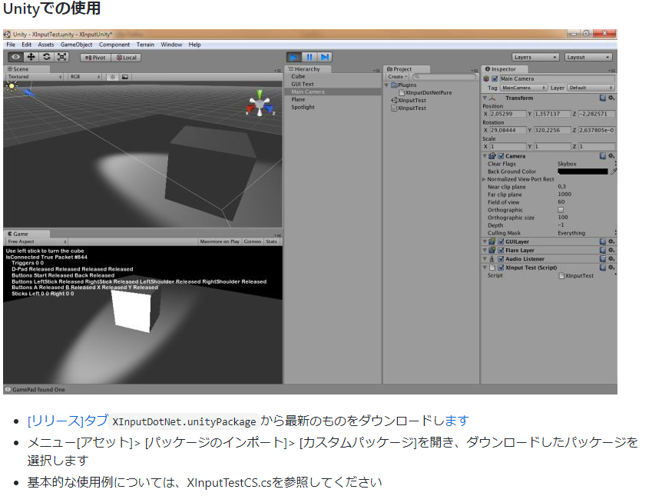
準備1 ダウンロードする
https://github.com/speps/XInputDotNetを検索する
下にある「Using with Unity 」の項目まで下がる
（日本語翻訳だと「Unityでの使用」）
青くなっているところ「releases tab」日本語版「します」をクリック

Slide 8
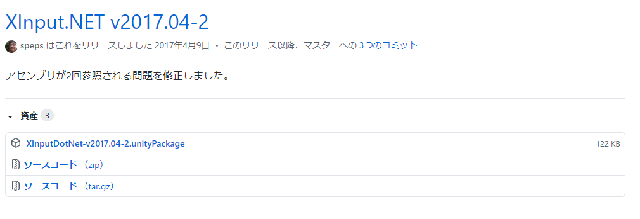
準備1 ダウンロードする２
いちばん最新のパッケージをダウンロードする
（現在は「XInputDotNet-v2017.04-2.unityPackage」）
となっている。
（下図のXInputDotNet-v2017.04-2.unityPackageと
書かれているところをクリックすると自動でダウンロードされます）

Slide 9
準備1 ダウンロードする３
この説明書と同じフォルダーにあるであろうパッケージを
ダウンロードする。
（今は「Vibration_LayerPack_2020.3_ScriptOnlyVer2.
unitypackage」という名前）

Slide 10
準備２ UnityProjectをつくる（文字だけでもいいよな？）
３Dでプロジェクトを作成（主は2020.3.0f1を使用）
以上

Slide 11
準備３ いろいろパッケージを入れる
（いろいろ分かっている前提で書きます）
InputSystemを入れる
ゲームパッドを使えるようにする
以上

Slide 12
準備４ プロジェクトにダウンロードしたものを適用
「準備１」でダウンロードした二つをプロジェクトに
インポートする
以上

Slide 13
実用編 使ってみよう （目次）
（ここまでのスライドがスムーズにいけたと想定します）
今回作りたいものを確認
ゲームを作る
作品の中身の動き方と仕様を説明 ← ここから振動を使います
振動を組み込んでみよう
現在見つかっている注意点と問題点

Slide 14
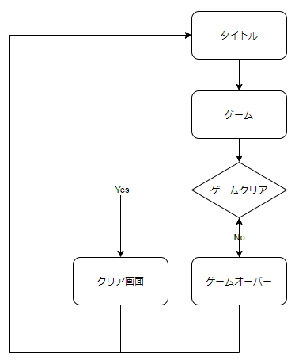
実用編 １ 作りたいものの確認
今回はテストなのでとても簡単な物を作ります。
ゲーム内容
敵の弾をよけながら敵を倒すゲーム
敵も味方も「横に動く」、「弾を打つ」のみ
倒したらクリア、倒されたらゲームオーバーとする
ゲームフロー
右図とする

Slide 15
実用編

Slide 16
実用編

Slide 17
実用編

